Slide 1



Programmation et robotique créative et collaborative
Créacamp- Gaspésie
http://bit.ly/mst9mars2020
Créé par Sonya Fiset, Service national du RÉCIT MST 2020 CC BY-NC-SA
Notes:
8 h 30 - 9 h : Accueil et installation de vos ateliers
9 h : Introduction et mise en contexte par l’École branchée
9 h 30 : « Grande séduction » : les facilitateur-trice-s ont 2-3 minutes à l’avant pour présenter leur thème et recruter des participants!
9 h 45 - 12 h : Travail en sous-groupes (avec pause collation)
12 h - 13 h : Dîner fourni sur place
13 h - 15 h 15 : Poursuite du travail en groupes (avec pause collation)
15 h 15 - 16 h 30 (approximatif) : Mise en commun des apprentissages et accomplissements de la journée avec tous les participant-e-s et cocktail réseautage. Le réseautage peut se poursuivre après l’échange.

Slide 2

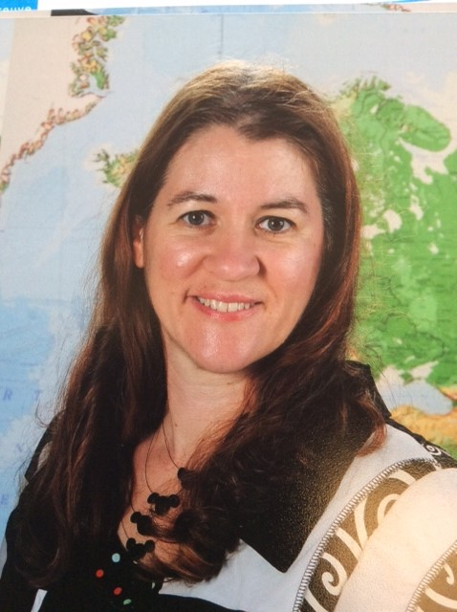
Lien de la présentation :
http://recitmst.qc.ca
Sonya Fiset,
Service national Récit MST

Slide 3

Plan de la formation :
Bienvenue et introduction
Outils pour s’initier à la programmation
La robotique
Temps d’expérimentation
Documentation et ressources
Retour pour la mise en commun

Slide 4
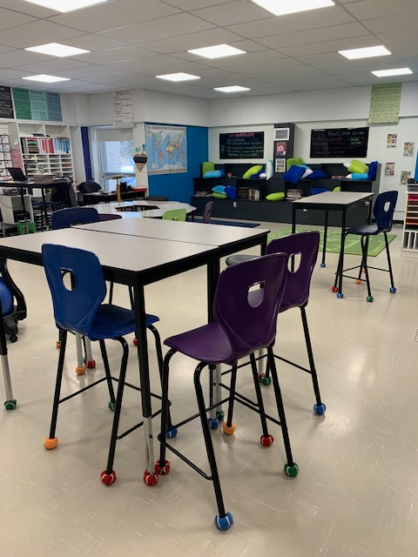
Bienvenue dans la classe flexible de Mme Esther,
pour le coin de lecture, enlever vos chaussures...

Slide 5
3 piliers du Créacamp
Prendre le temps
Avoir le droit à l’erreur
Tolérer l’ambiguïté
« Créer un contexte qui favorise la tolérance à l’ambiguïté et à l’erreur permet de libérer le potentiel créatif de chacun. »
- Margarida Romero

Slide 6
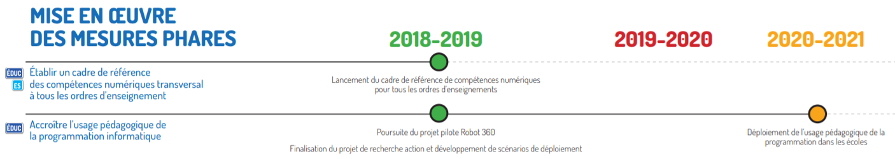


Enseigner la programmation… Pourquoi?
PAN: Plan d’action numérique du MEES
(Orientation 1, mesure 02, pages 27-28)
Extrait du tableau synoptique du PAN, p.2

Slide 7
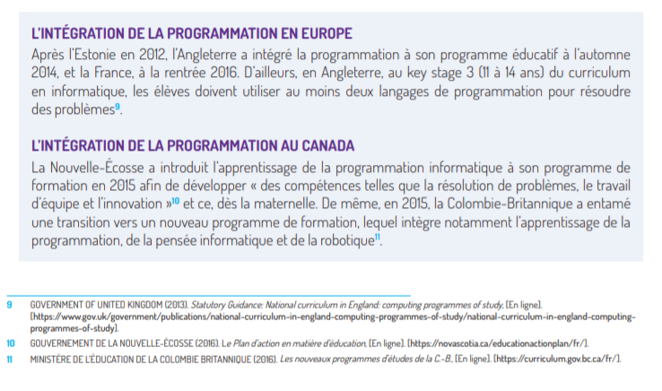
Enseigner la programmation… Pourquoi?
Extrait du PAN, p.28

Slide 8
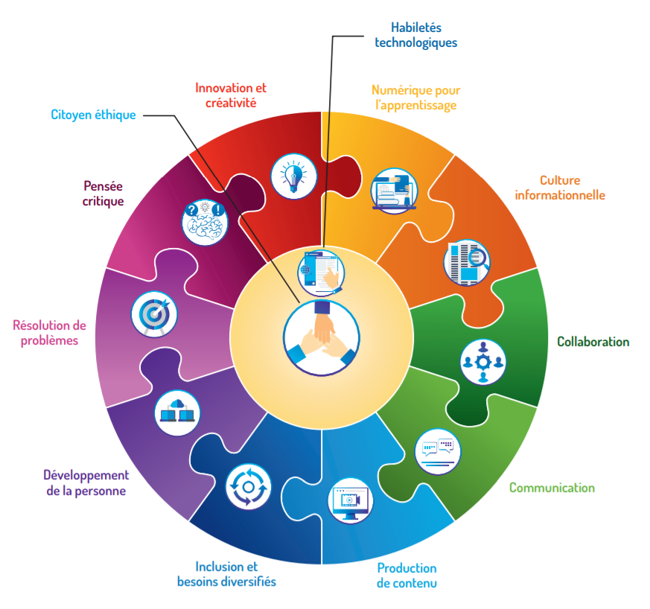
4. Pourquoi ?
Cadre de référence de la compétence numérique
12 dimensions
version interactive
MEES - Avril 2019
Continuum de développement de la compétence numérique
MEES - Janvier 2020

Slide 9
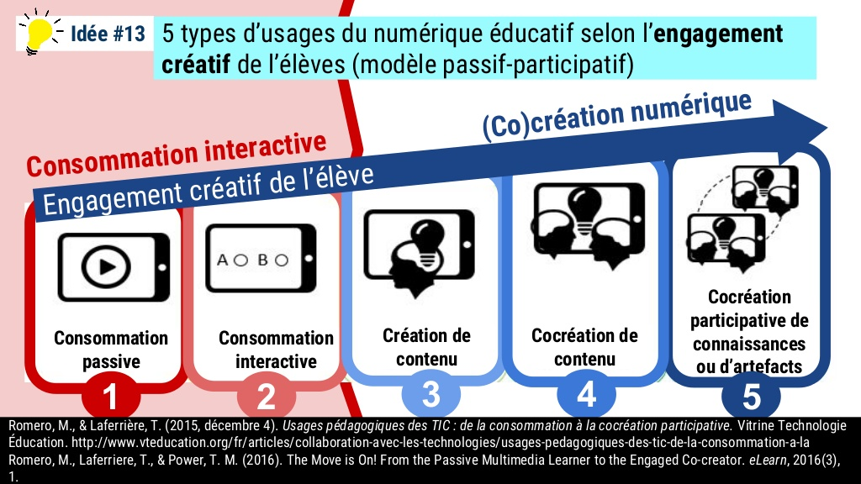

Slide 10
Programmation

Slide 11
Outils pour s’initier à la programmation
Jeux Blockly
Sans connexion, base de la programmation, pas à pas.
Code.org
Compte d’enseignant, on suit les élèves dans leurs défis.
Liste d’applications sur tablettes pour apprendre à coder
ScratchJr, application sur tablette pour le préscolaire et le premier cycle
Scratch
On est prêt pour programmer... on lance des défis
Minecraft à partir de Code.org

Slide 12
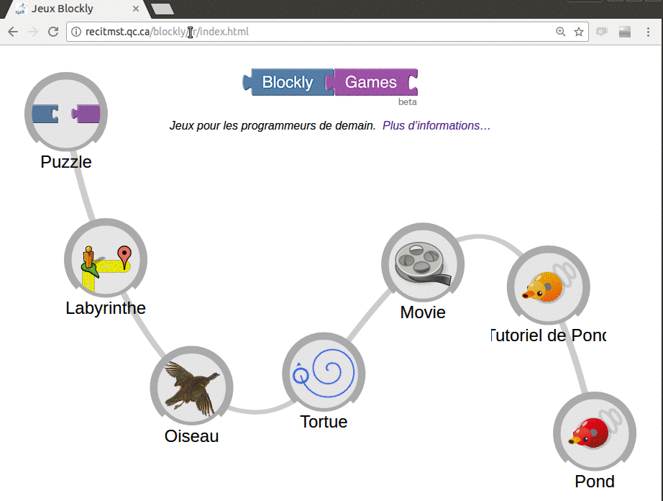
Les jeux Blockly : http://recitmst.qc.ca/blockly/
Sans connexion
Sans installation
Base de programmation par blocs
Évolutif
Addictif ;-)

Slide 13
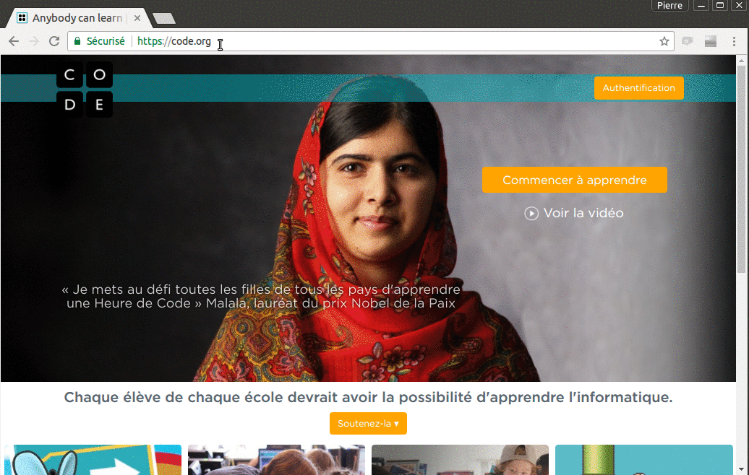
Code.org : http://code.org
Compte enseignant
Suivi des élèves
Du préscolaire aux adultes
Ludique (thèmes)
Tutoriel

Slide 14

Les blocs de ScratchJr,
Référentiel et les blocs d’actions
Exploration Missions
(vidéos et aide) sous la colonne 2e année
http://bit.ly/progCSC
Autoformation du Campus RÉCIT

Slide 15

Les blocs de Scratch 3.0
À imprimer ou à afficher sur les murs de votre classe
Pour imprimer des étiquettes
Exploration Missions
(vidéos et Aide)
Sous la colonne 5e année
http://bit.ly/progCSC
Autoformation du Campus RÉCIT

Slide 16
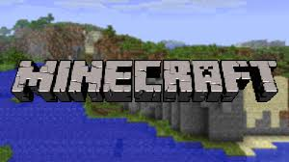
Minecraft
Ressources
Avantages :
-compte gratuit avec la suite Office 365
-créatif
-intégration des matières
-nombreux tutoriels
Source

Slide 17
Ressources disponibles
Avantages
Inconvénients
Capteurs
Robotique
Notes:
Démo : suivre une ligne, code sur le site https://ozoblockly.com/ Défi couleurs et avancer puis téléchargement du fichier. Exécution du programme

Slide 18
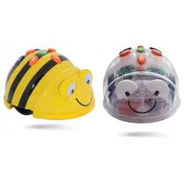
4. Des robots :
Bee-Bot et Blue-Bot
Ressources
Avantages :
-sans ordinateur
-application sur tablette
-beaucoup de matériel en lien
-facile de produire des images sous un tapis transparent
-jeu en ligne
Ateliers
Défis maths
Notes:
Démo : suivre une ligne, code sur le site https://ozoblockly.com/ Défi couleurs et avancer puis téléchargement du fichier. Exécution du programme

Slide 19
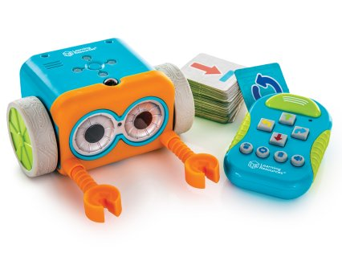
4. Des robots :
Botley
Ressources
Avantages :
-ne nécessite pas d’ordinateur ou de tablette
-beaucoup d’accessoires
Capteurs : distance, suivre les lignes
Notes:
http://blockly4thymio.net/
Programme pour faire un carré, mettre un crayon,

Slide 20
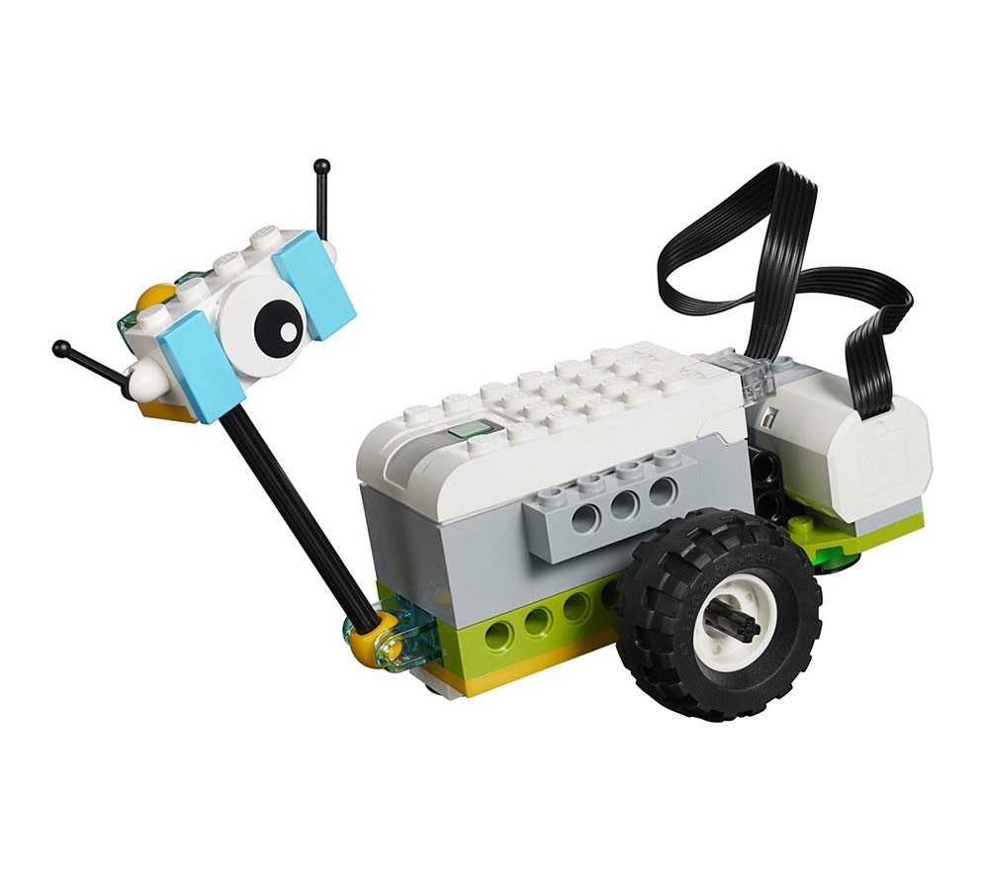
4. Des robots : WeDo2
Ressources
Avantages :
-beaucoup de modèles
-créativité
-lien avec Scratch
Inconvénient :
-Un seul moteur
Capteurs : distance et inclinaison
Ateliers
Défis maths
Notes:
http://blockly4thymio.net/
Programme pour faire un carré, mettre un crayon,

Slide 21
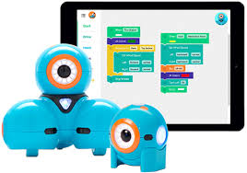
4. Des robots :
Dash and Dot, Cue
Ressources
Avantages :
-plusieurs accessoires
-plusieurs applications
Inconvénient :
-tablette seulement
Ateliers B-10
Défis maths

Slide 22
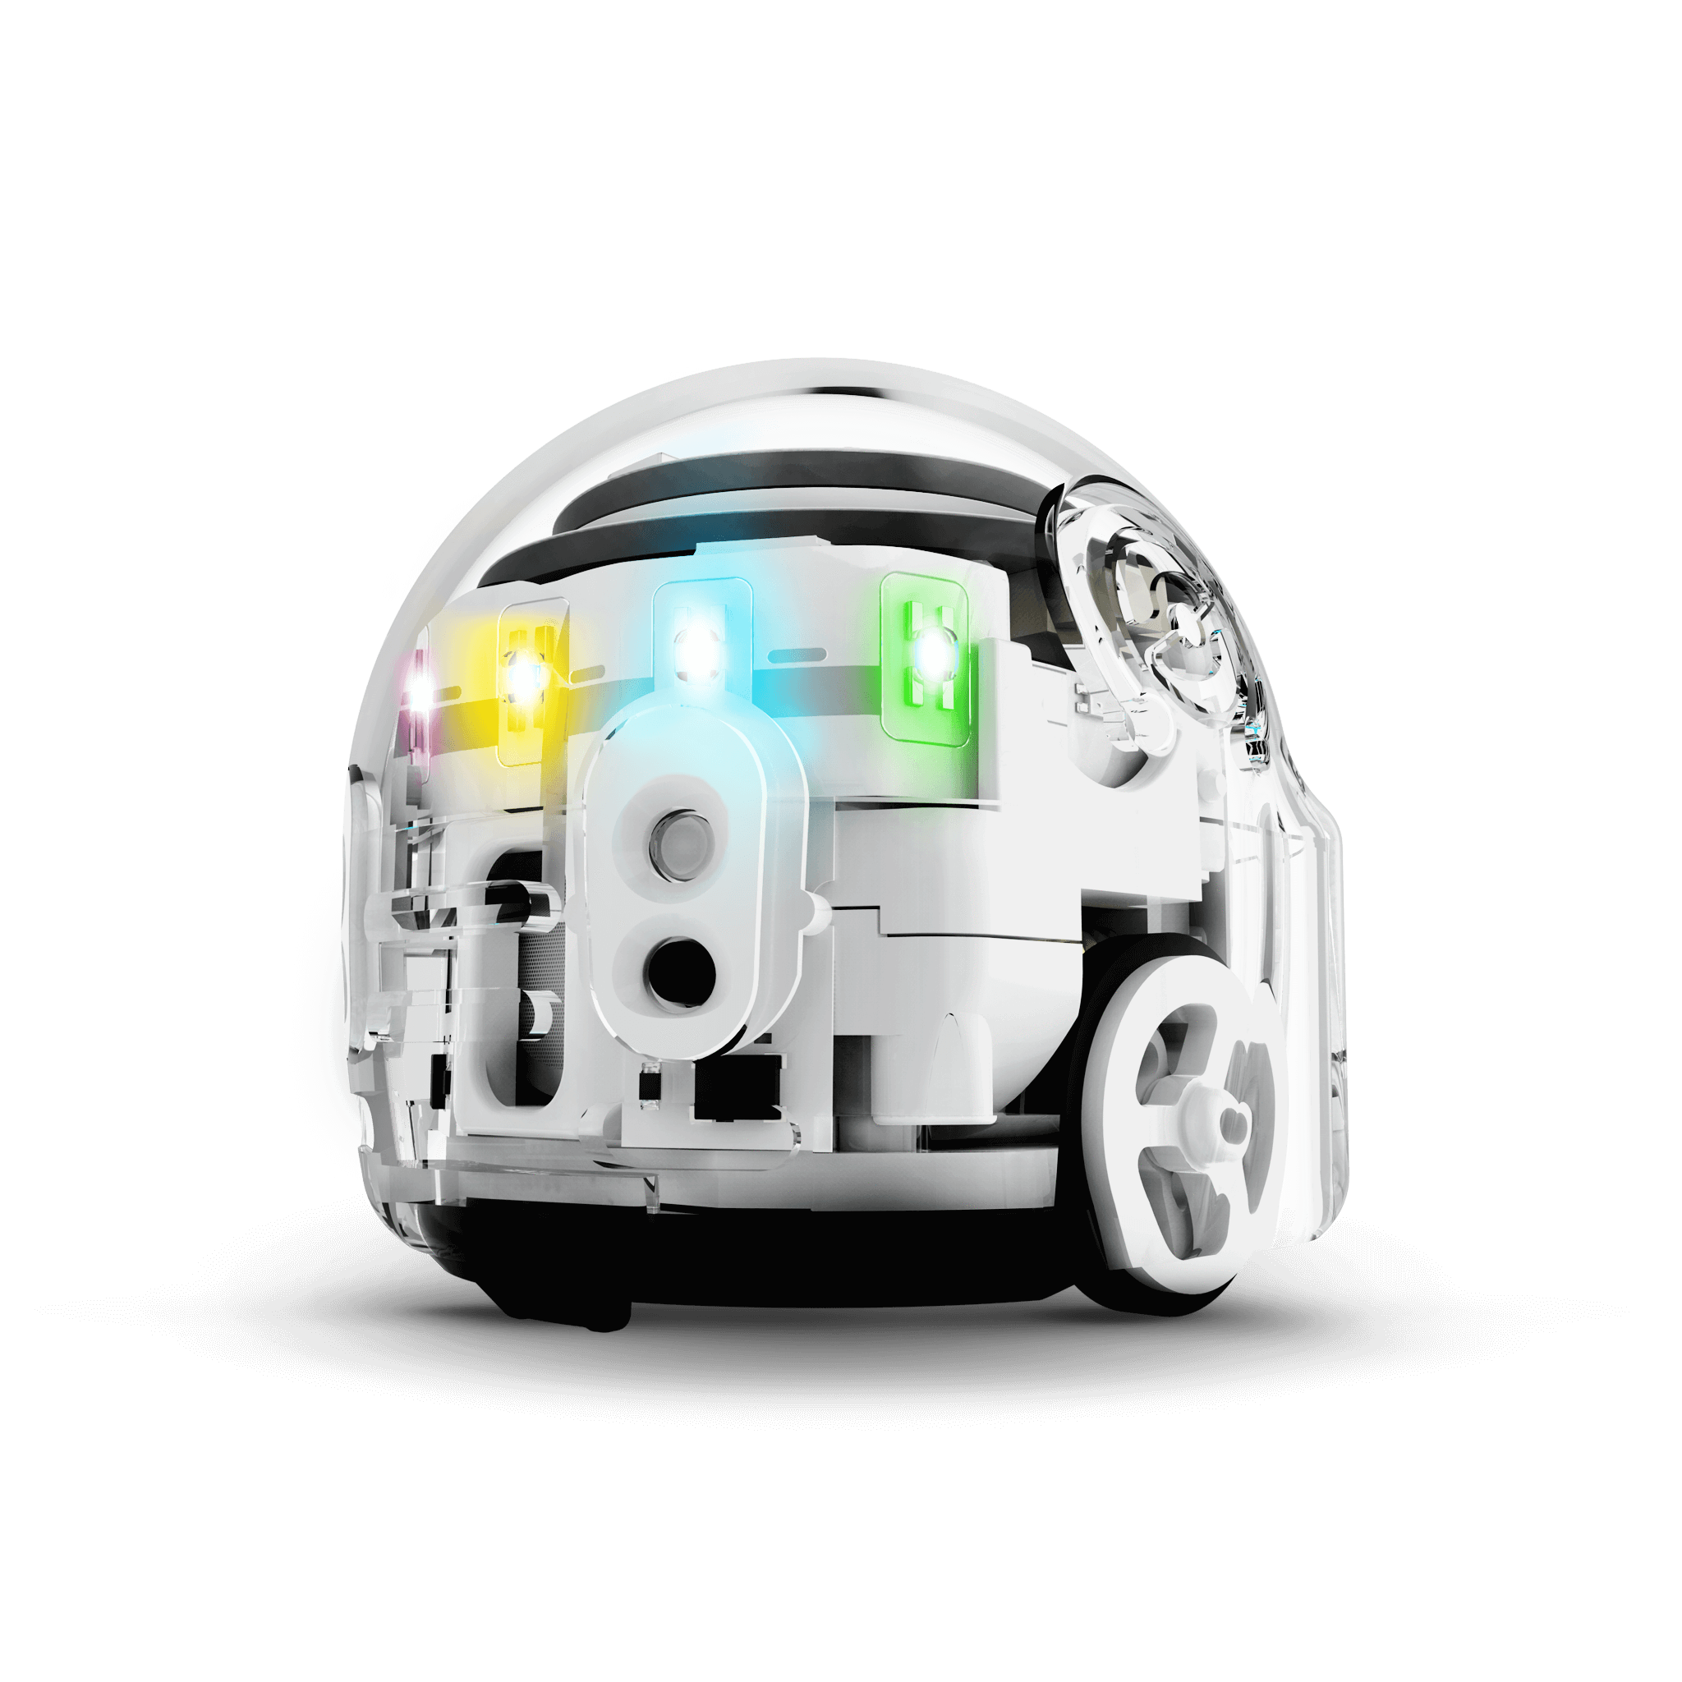
4. Des robots : Ozobot
2 modèles : Bit et EVO
Ressources
Avantages :
-petit et précis
-ne nécessite pas d’ordinateur ou de tablette pour le dessin
-progressif, du préscolaire au secondaire
Inconvénient : autonomie de batterie
Capteurs : couleurs, suivre une ligne, objets
Ateliers D4
Défis maths
Notes:
Démo : suivre une ligne, code sur le site https://ozoblockly.com/ Défi couleurs et avancer puis téléchargement du fichier. Exécution du programme

Slide 23

4. Des robots : Sphero
3 modèles : mini, Edu et Ollie
Ressources
Avantages :
-solide
-progressif, du préscolaire au secondaire
Inconvénient : peu d’autonomie
Capteurs : accéléromètre et gyroscope
Défis maths

Slide 24
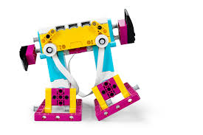
4. Des robots : SPIKE
Ressources
Avantages :
-beaucoup de modèles
-créativité
-progression du primaire au secondaire
Inconvénients :
Notes:
http://blockly4thymio.net/
Programme pour faire un carré, mettre un crayon,

Slide 25
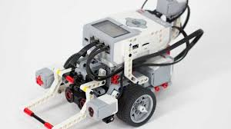
4. Des robots : Ev3
Ressources
Avantages :
-3 moteurs
-plusieurs montages
-plusieurs applications
-concours
-en lien avec Scratch
Inconvénients :
-Dispendieux et gestion du matériel
Capteurs :
ultrasons, tactile, couleurs
Défis maths
Notes:
Avec tablette, détecter la distance sous l’onglet jaune avec le temps

Slide 26
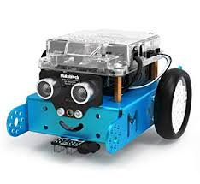
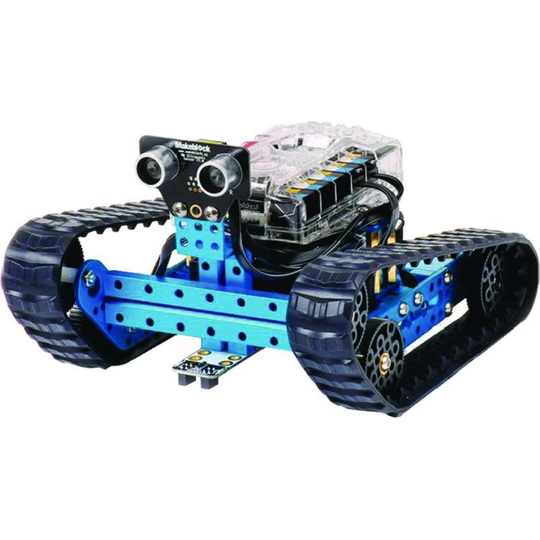
4. Des robots : mBot et Ranger
Ressources
Avantages :
-moins coûteux
Inconvénients :
-difficulté Bluetooth et filaire, mais fonctionne bien avec l’application
-nécessite beaucoup de piles
Capteurs : ultrasons, son et luminosité
Ateliers
Défis maths

Slide 27
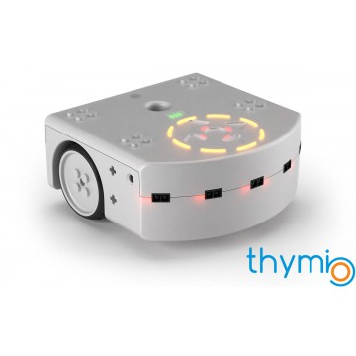
4. Des robots : Thymio
Ressources
Avantages :
-peut s’utiliser sans ordinateur
-progressif, du préscolaire au secondaire
Inconvénient : programme à télécharger
Capteurs : distance, accéléromètre, température et son
Ateliers à venir
Défis maths
Notes:
http://blockly4thymio.net/
Programme pour faire un carré, mettre un crayon,

Slide 28
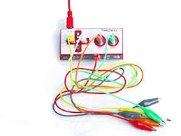
4. Des robots : Makey Makey
Ressources
Avantages :
-peu coûteux
-créatif
-s’utilise avec Scratch

Slide 29
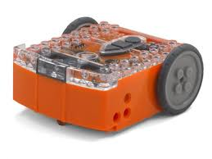
4. Des robots : Edison
Ressources
Avantages :
-moins coûteux
-créativité Légo
-branchement prise jack
Inconvénients :
-demande des ajustements avec certains PC dont les DELL
-application actuellement en anglais
Capteurs : son, lumière, obstacles
Défis maths

Slide 30
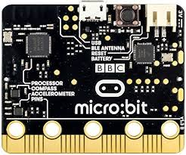
4. Des robots : Micro:bit
Ressources
Avantages :
-moins coûteux
Inconvénient :
-ressources en anglais
Capteurs : lumière, température, accéléromètre et boussole

Slide 31
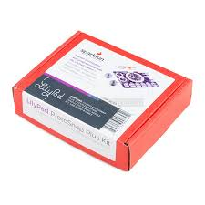
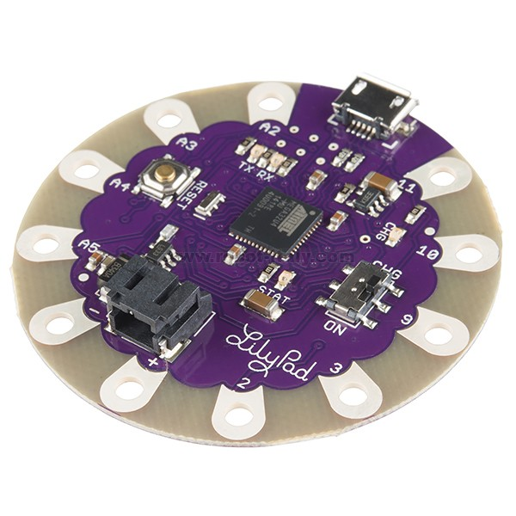
Des robots : Lilypad
Ressources
Avantages :
-moins coûteux
-créatif
Inconvénients :
-pièces à usage unique
-objets fabriqués pour les enfants

Slide 32
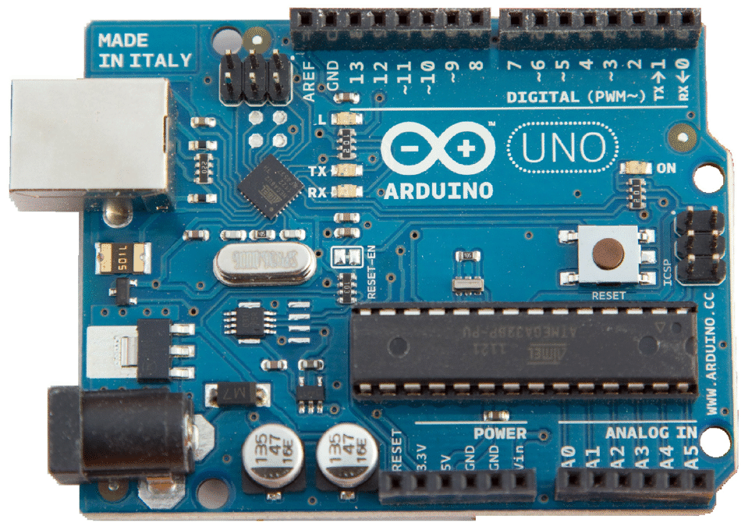
4. Des robots : Arduino
Ressources
Avantages :
-peu coûteux
-créatif
Capteurs : https://www.robotshop.com/ca/fr/kit-37-capteurs-arduino.html

Slide 33
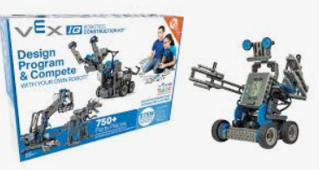
4. Des robots : VEX
Ressources
Avantages :
-créatif
-piles à recharger sur une base
Inconvénients :
-nouveaux au Qc
-peu de documentation actuellement

Slide 34
6. Documentation et ressources
http://robot-tic.qc.ca/ (site RÉCIT pour la programmation et la robotique)
Padlet de Sonya Fiset : http:bit.ly/progCSC
Leçons de programmation (math)
Exemples de la PDA programmation et mathématique
Exemples de la PDA robotique et mathématique

Slide 35
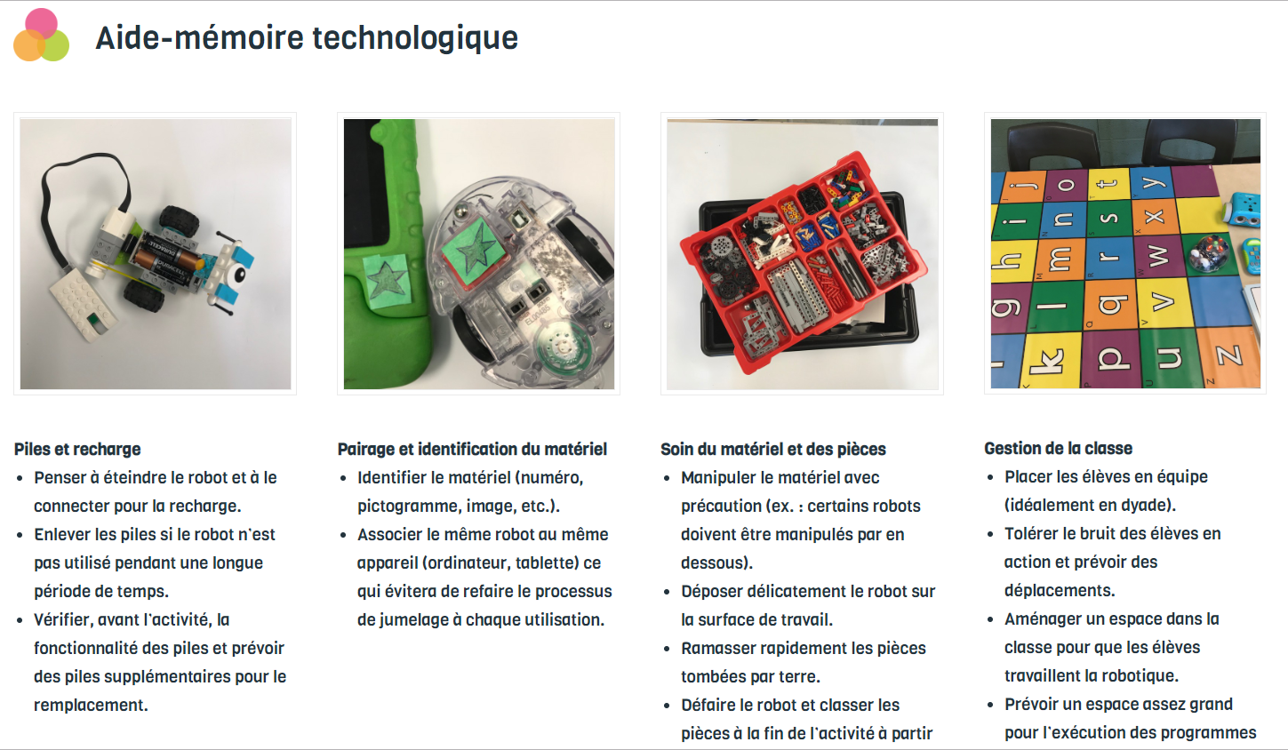
Ressource complète sous le pico :
Aide-mémoire technologique

Slide 36
Autoformation Campus Récit
programmation
-ScratchJr
-Scratch
-Scratch en mathématique
-TinkerCad
-D’autres à venir

Slide 37
Autoformation Campus Récit
section robotique
-Bee-Bot ou Blue-Bot -WeDo2
-Dash -mBot et Ranger
-Sphero -Thymio
-Ozobot -Ozobot, aller plus loin
-Ev3 -Édison
-D’autres à venir

Slide 38
Autoformation Campus Récit
section laboratoire créatif
-Micro:bit
-Makey Makey
-LilyPad
-Squishy Circuits
-Arduino :
-D’autres à venir

Slide 39
7. Retour
Buts aujourd’hui : Découvrir, lire, coopérer, résolution de problème, mathématique, science
Déboguer (résoudre des problèmes) : comment ?
  Pairs, documents de l’enseignant, Internet, enseignant.

Slide 40
7. Retour (suite)
Le robot et le sol ! Attention à la gravité, la poussière, la tête de Dash.
Tâche : introduction, ouvert, création
Pédagogie de la NON réponse... pendant un certain temps.
Prendre votre temps, un pas à la fois

Slide 41

Demande de badges en programmation et en robotique
et
de participation du Cadre21.org
Lien sur Campus Récit
Se créer un compte
S’inscrire au cours programmation et/ou robotique
Remplir la demande au bas de la page avec le nom de la CS et la date 9 mars

Slide 42

Merci!
Un brin de folie est nécessaire pour faire un pas de plus!
- Paulo Coelho
Des questions?
Vous pouvez nous rejoindre
equipe@recitmst.qc.ca
Ou sonya.fiset@recitmst.qc.ca

